Slide 2
INTRODUÇÃO AO EXPRESSIONISMO
Surgimento do Expressionismo;
Principais idéias do Expressionismo;
Objetivo.

Slide 3
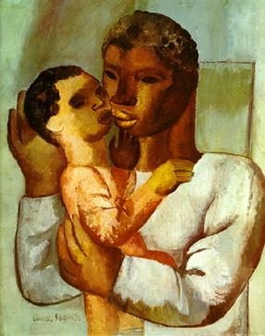
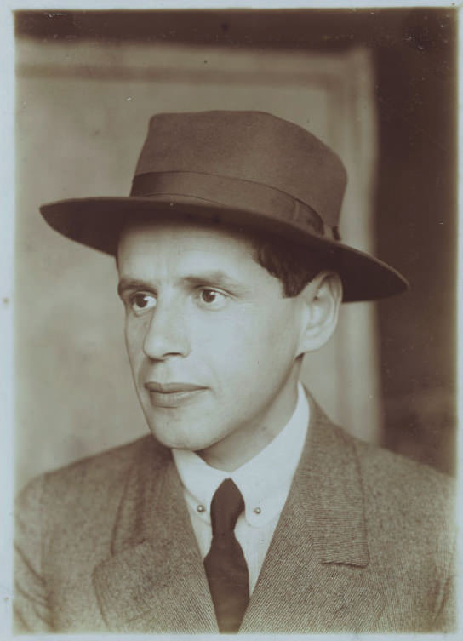
Lasar Segall
suas cores fortes procuram expressar as paixões e sofrimentos dos seres humanos. Seus personagens são mulatas,prostitutas e marinheiros;suas paisagens,favelas e bananeiras

Slide 4
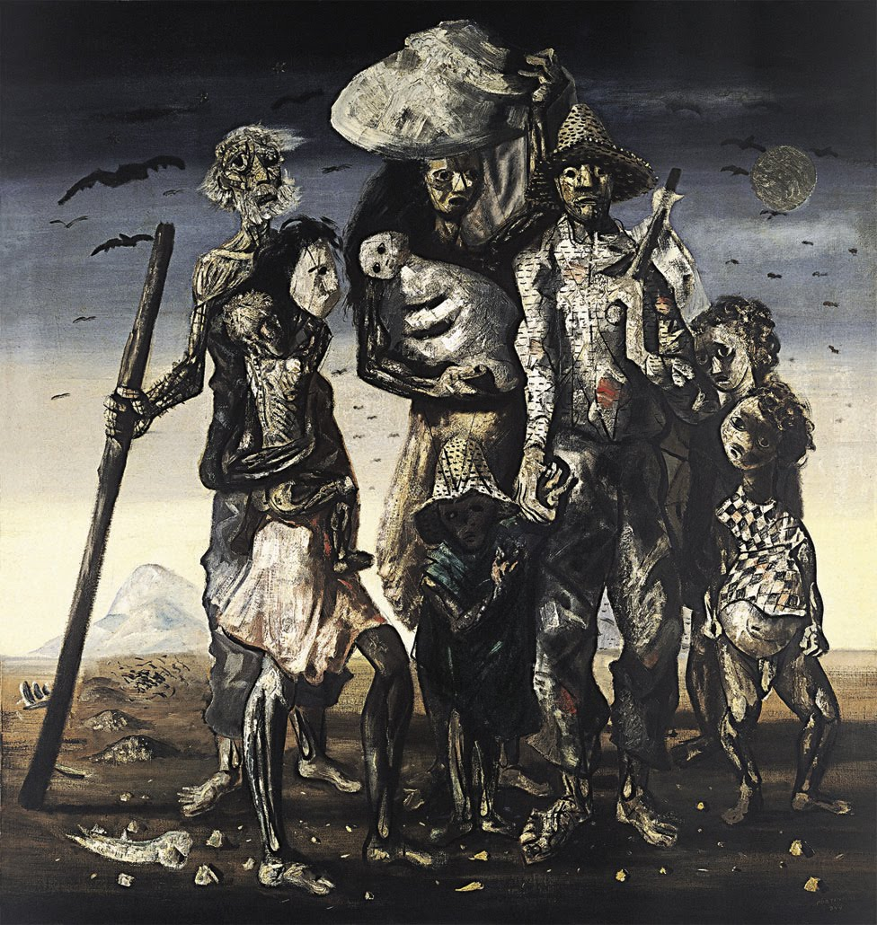
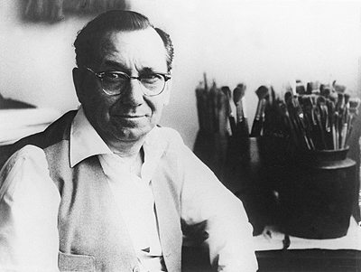
Cândido Portinari
Portinari quer mostrar em sua tela uma realidade social ,que a maioria parece não querer ver, com uma intenção clara de denúncia social.
Os retirantes-1944
Notes:
http://www.doispensamentos.com.br/site/?p=61

Slide 5
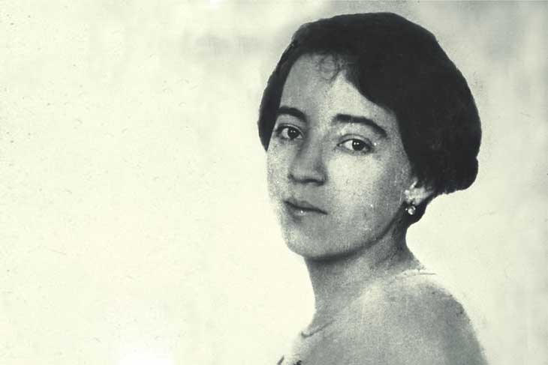
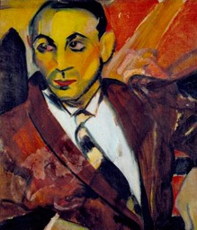
Anita Malfatti
sua arte era livre das limitações que o academicismo impunha,seus trabalhos se tornaram marcos na pintura moderna brasileira,por seu comprometimento com as novas tendências.

Slide 6
Conclusão
Lasar Segall;
Candido Portinari;
Anita Malfatti.

Slide 7
Introdução do Expressionismo

Slide 8
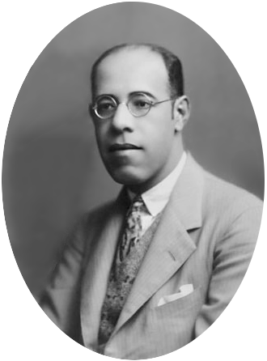
Mario de Andrade
Mario Raul Morais de Andrade (9 de outubro de 1893 — 25 de fevereiro de 1945).
Obras (Macunaíma ; Amar, verbo intransitivo ; A Escrava que não É Isaura ).

Slide 9

Amar, Verbo Intransitivo
“A luz delirava, apressada a um vago aviso da tarde. Era tal e tanta que embaçava de ouro a amplidão. Se via tudo de longe num halo que divinizava e afastava as coisas mais. Lassitude. No quiriri tecido de ruidinhos abafados, a cidade se movia pesada, lerda. O mar parava azul. (...).
Fräulein botara os braços cruzados no parapeito de pedra, fincara o mento aí, nas carnes rijas. E se perdia. Os olhos dela pouco a pouco se fecharam, cega duma vez. A razão pouco a pouco escampou. Desapareceu por fim, escorraçada pela vida excessiva dos sentidos. Das partes profundas do ser lhe viam apelos vagos e decretos fracionados. Se misturavam animalidades e invenções geniais. (...) adquirira enfim uma alma vegetal.”

Slide 10
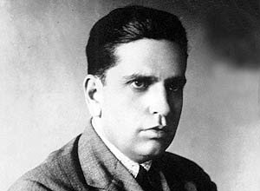
Oswald de Andrade
José Oswald de Sousa Andrade(11 de janeiro de 1890 - 11 de janeiro de 1890)
Obras (Os Condenados; Memórias Sentimentais de João Miramar; Estrela de Absinto)

Slide 11

Memórias Sentimentais de João Miramar
A costa brasileira depois de um pulo de farol sumiu como um peixe. O mar era um oleado azul. O sol afogado queimava arranha-céus de nuvens. Dois pontos sujaram o horizonte faiscando longínquos bons dias sem tio. Os olhos hipócritas dos viajantes andavam longe dos livros - agora polichinelos sentados nas cadeiras vazias.

